Slide 1
第9章 指针

Slide 2
学习目标
• 指针的定义、初始化、引用。
• 指向变量的指针变量。
• 指向数组的指针变量。
• 指向结构体的指针变量。

Slide 3
学一学
1．指针变量的定义及初始化
一个变量在内存中的地址称为该变量的指针，一个变量的指针是常量，专门用来存放地址的变量称为指针变量，指针变量也是先定义后使用。一般地，指针变量的定义形式为：
类型标识符 *指针变量名
类型标识符 *指针变量名 = &变量名；

Slide 4
学一学
*是间接引用运算符，为单目运算符，优先级与++、--相同，它可以访问指针变量所指向的变量的值。
形式：
*指针变量

Slide 5
试一试
问题9.1 输出变量的值和地址，观察输出方式与输出结果。
问题9.2 用指针访问方式，从键盘输入2个整数，再按从小到大顺序输出。

Slide 6
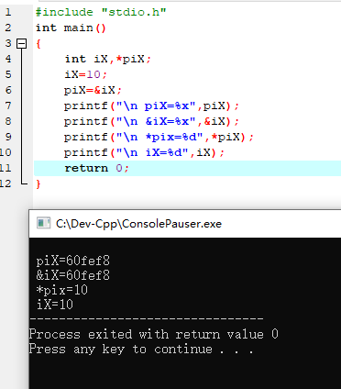
问题9.1 程序代码

Slide 7
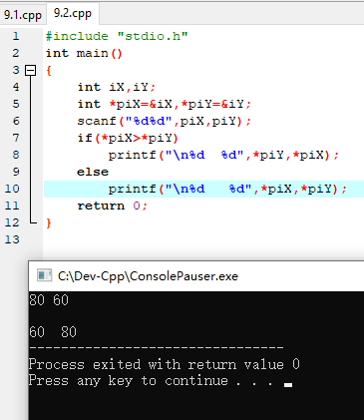
问题9.2程序代码

Slide 8
练一练
用指针访问方式，从键盘任意输入3个整数，再把最小的数输出。

Slide 9
试一试
问题9.3
用指针变量作为函数参数，编写函数fnSwap()实现两变量的交换，并在主程序中调用该函数，输出结果进行分析讨论。
问题9.4
试用fnSwap()函数交换实参变量的值，输入以下程序，观察运行结果。

Slide 10
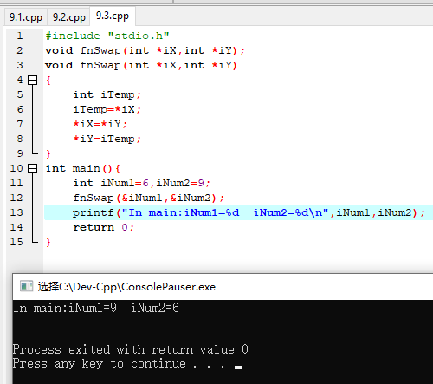
问题9.3程序代码

Slide 11
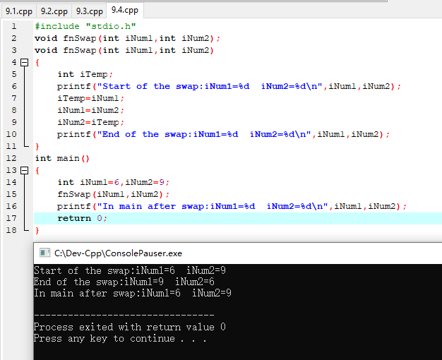
问题9.4程序代码

Slide 12
练一练
① 输入3个学生的“C语言程序设计”课程期末考试成绩，调用问题9.3中的fnSwap()函数，将成绩由小到大输出。
② 编写一个求两数和的函数，且函数类型为void，加数和被加数由参数传入，和数由参数传出，在主程序中调用该函数，输出结果进行验证。

Slide 13
相关知识点
1．内存地址
在计算机硬件系统的内存器中，拥有大量的存储单元（以字节为单位）。为了便于管理，每一个存储单元都有唯一的编号，这个编号就是存储单元的“地址”。
2．变量的地址和变量的值
在程序中定义变量时，计算机就按变量的类型为其分配一定长度的存储单元。

Slide 14
相关知识点
3. 变量的指针
一个变量的首地址称为该变量的指针，记作&iX。即在变量名前加取地址运算符“&”。
4. 指针变量
专门用来存放变量首地址的变量称为指针变量。当指针变量中存放着另一个变量的地址时，就称这个指针变量指向那一变量。

Slide 15
指向数组的指针变量
C语言中指针和数组之间有着极为密切的联系。引用数组元素可以用下标法，也可以用指针法。两者相比而言，下标法易于理解；而指针表示法有利于提高程序执行效率

Slide 16
指向数组的指针变量
指向数组的指针变量
类似于指向简单变量的指针。只要将数组的首地址（或数组名）赋给指针变量。
int iData[6];
int *pInt;
则语句 pInt =&iData[0]; 或pInt=iData;
称为pInt指针为指向数组iData的指针变量

Slide 17
数组的指针
数组的指针是指数组在内存中的起始地址；
数组元素的指针是指数组元素在内存中的起始地址。

Slide 18
数组元素的引用
如果pInt就是指向数组iData的指针变量，则对数组元素的引用可以用以下访问方式：iData[i],pInt[i],*(iData+i),*(pInt+i)等，i为相应数组元素的下标。

Slide 19
试一试
问题9.5 定义含有6个元素的数组，然后用4种访问方式输出数组。

Slide 20
解题步骤
定义含有6个元素的数组，并初始化
定义指针变量，并使其指向数组
用数组名下标法，输出数组各元素的值
用数组名指针法，输出数组各元素的值
用指针变量下标法，输出数组各元素的值
用指针变量指针法，输出数组各元素的值

Slide 21
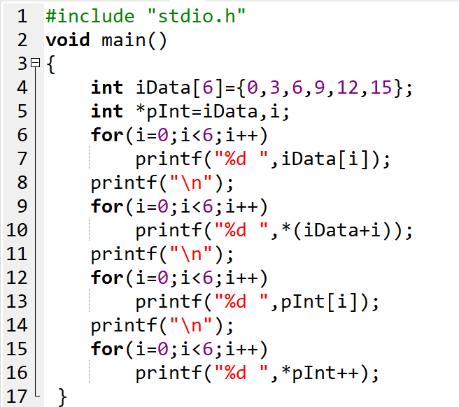
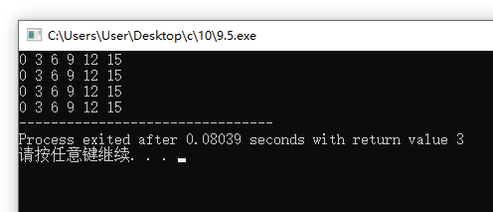
程序代码

